Slide 1


دفتر فنی و توسعه مجتمع صنعتی چادرملو تعیین نقاط اپتیموم پارامترهای تولید بر اساس خلوص اکسیژن
Page 1
پاییز 1403
تهیه و تنظیم : سید حیدر علوی

Slide 2
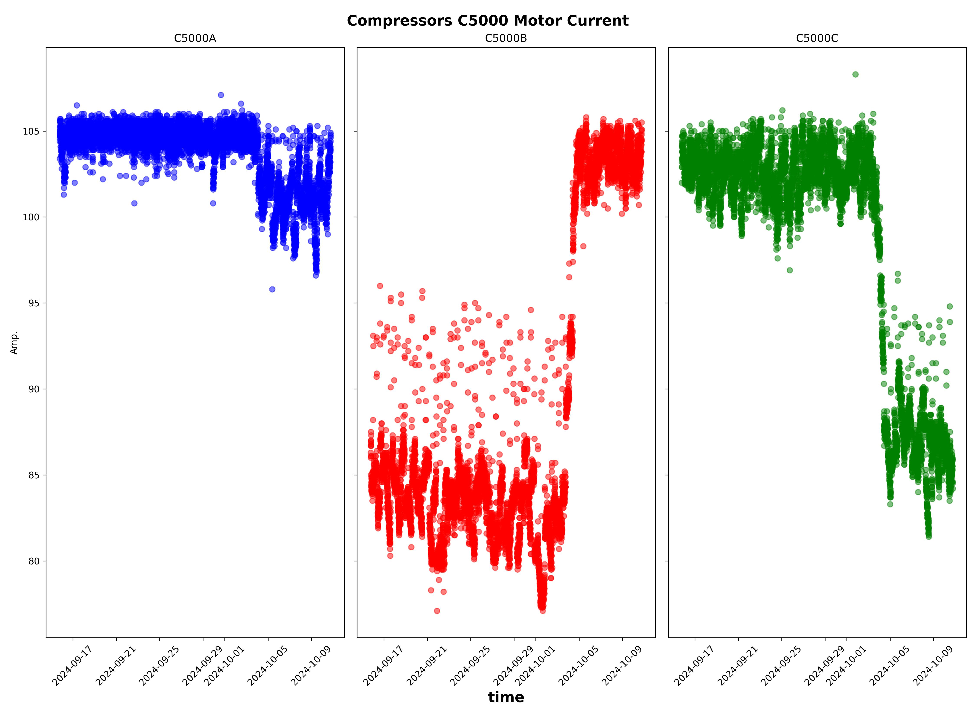
بازه زمانی مورد مطالعه
اطلاعات 26 روز از 25 شهریور تا 19 مهر 1403 در این مطالعه مورد استفاده قرار گرفته است و تمام پارامترها با استپ زمانی 5 دقیقه در این بازه زمانی استخراج شده اند.
Page 2
پاییز 1403
تهیه و تنظیم : سید حیدر علوی

Slide 3
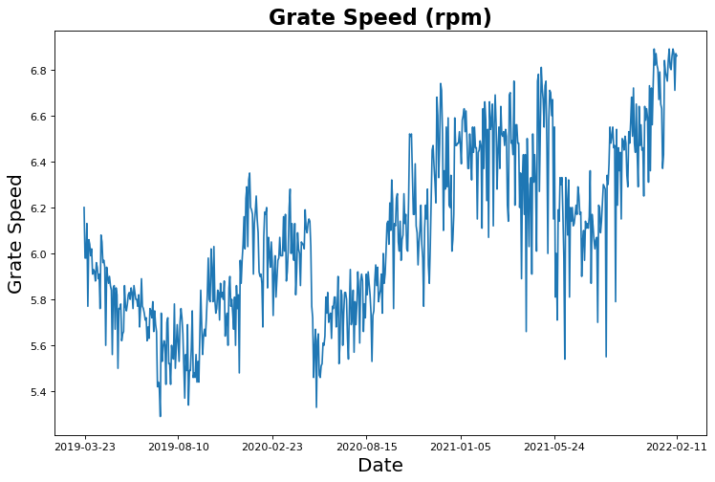

بازه زمانی مورد مطالعه
اطلاعات 26 روز از 25 شهریور تا 19 مهر 1403 در این مطالعه مورد استفاده قرار گرفته است و تمام پارامترها
Page 3
زمستان 1400
تهیه و تنظیم : سید حیدر علوی

Slide 4
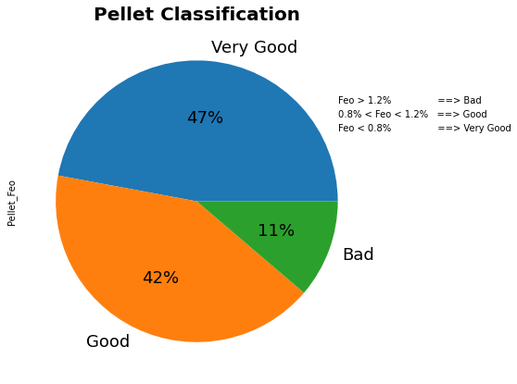
طبقه بندی محصول با توجه به میزان FEO
Page 4
زمستان 1400
تهیه و تنظیم : سید حیدر علوی

Slide 5
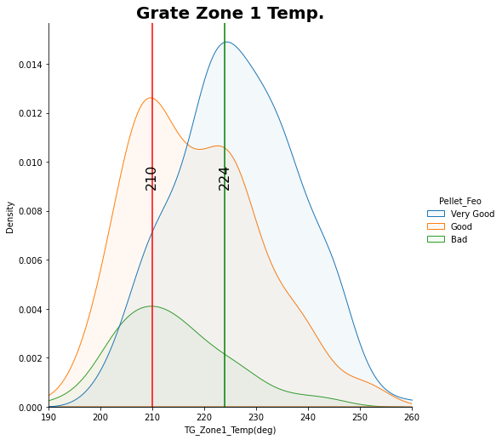
بررسی دمای زون 1 تراولینگ گریت
بیشترین محصول کیفی وقتی تولید شده که دمای زون یک تراولینگ گریت 224 درجه سانتیگراد بوده است.
نامنطبق ترین محصول وقتی تولید شده که دمای زون یک تراولینگ گریت 210 درجه سانتیگراد بوده است.
Page 5
زمستان 1400
تهیه و تنظیم : سید حیدر علوی

Slide 6
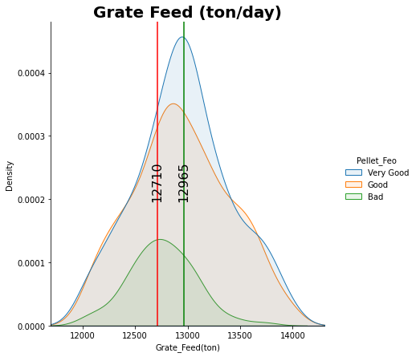
بررسی تناژ ورودی به تراولینگ گریت
بیشترین محصول کیفی وقتی تولید شده که تناژ ورودی 12965 تن در روز بوده است.
نامنطبق ترین محصول وقتی تولید شده که تناژ ورودی 12710 تن در روز بوده است.
Page 6
زمستان 1400
تهیه و تنظیم : سید حیدر علوی

Slide 7
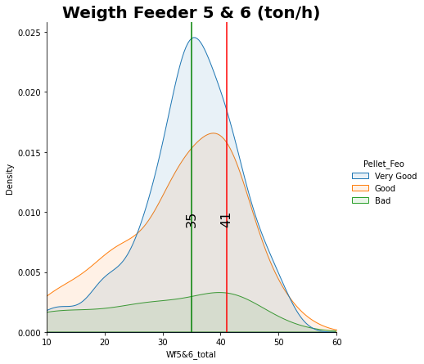
بررسی اثر مصرف مواد برگشتی
بیشترین محصول کیفی وقتی تولید شده که مجموع برداشت از ویت فیدر 5 و 6 سی و پنج تن در ساعت بوده است.
نامنطبق ترین محصول وقتی تولید شده که مجموع برداشت از ویت فیدر 5 و 6 چهل و یک تن در ساعت بوده است.
Page 7
زمستان 1400
تهیه و تنظیم : سید حیدر علوی

Slide 8
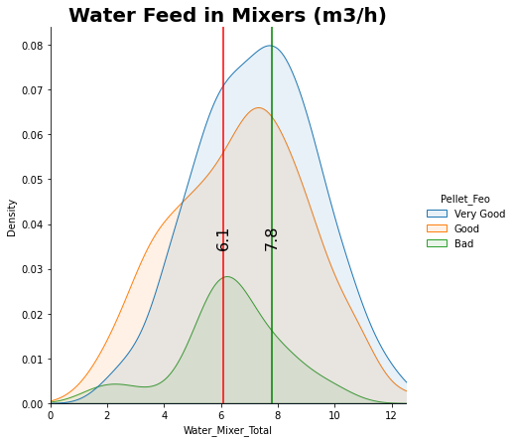
بررسی اثر آب مصرفی میکسرها
بیشترین محصول کیفی وقتی تولید شده که مجموع آب مصرفی میکسرها 7.8 مترمکعب در ساعت بوده است.
نامنطبق ترین محصول وقتی تولید شده که مجموع آب مصرفی میکسرها 6.1 مترمکعب در ساعت بوده است.
Page 8
زمستان 1400
تهیه و تنظیم : سید حیدر علوی

Slide 9
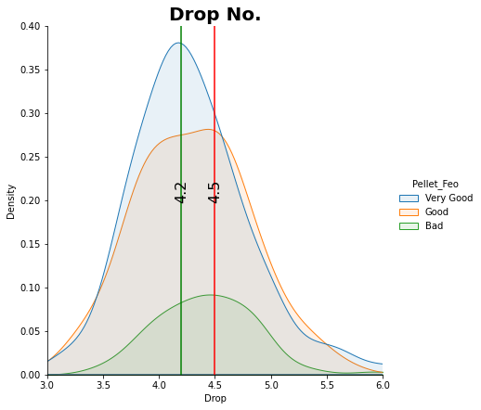
بررسی اثر دراپ نامبر گیرین بال
بیشترین محصول کیفی وقتی تولید شده که متوسط دراپ نامبر 4.2 بوده است.
نامنطبق ترین محصول وقتی تولید شده که متوسط دراپ نامبر 4.5 بوده است.
Page 9
زمستان 1400
تهیه و تنظیم : سید حیدر علوی

Slide 10
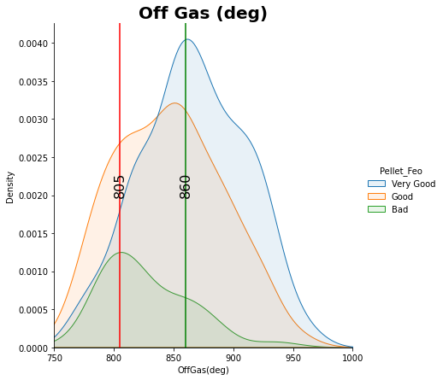
بررسی اثر دمای Off gas
بیشترین محصول کیفی وقتی تولید شده که دمای off gas هشتصد و شصت درجه سانتیگراد بوده است.
نامنطبق ترین محصول وقتی تولید شده که دمای off gas هشتصد و پنج درجه سانتیگراد بوده است.
Page 10
زمستان 1400
تهیه و تنظیم : سید حیدر علوی

Slide 11
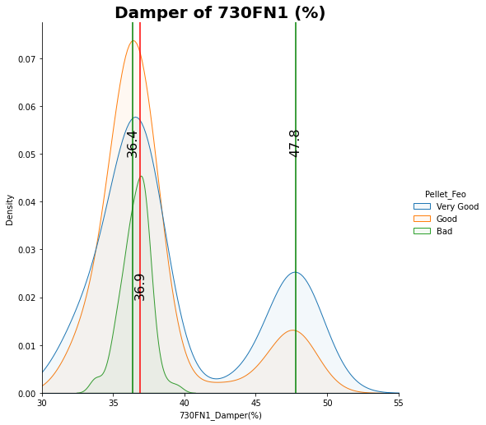
بررسی اثر دمپر فن 730FN1
با تغییر کوچکی در دمپر فن 730FN1 بصورت ناگهانی محصول کیفی به نامنطبق تبدیل می شود
وقتی دمپر فن در محدوده ی 47.8 درصد بوده محصول نامنطبقی تولید نشده است.
Page 11
زمستان 1400
تهیه و تنظیم : سید حیدر علوی

Slide 12
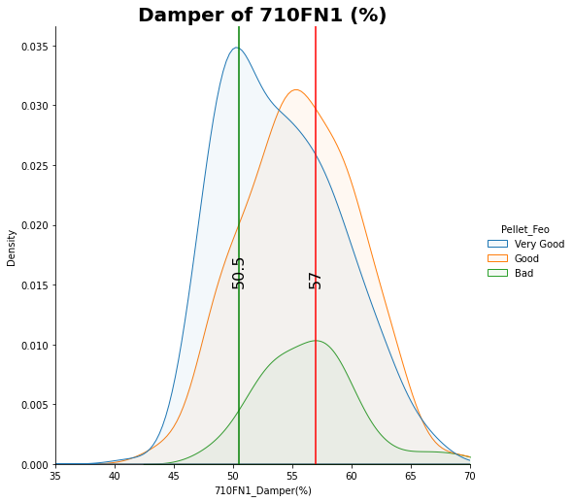
بررسی اثر دمپر فن 710FN1
بیشترین محصول کیفی وقتی تولید شده که درصد دمپر فن 50.5 بوده است.
نامنطبق ترین محصول وقتی تولید شده که درصد دمپر فن 57 بوده است.
Page 12
زمستان 1400
تهیه و تنظیم : سید حیدر علوی

Slide 13
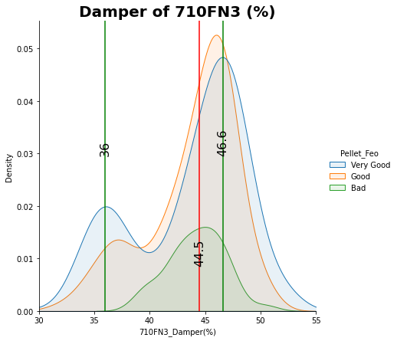
بررسی اثر دمپر فن 710FN3
بیشترین محصول کیفی وقتی تولید شده که درصد دمپر فن 46.6 بوده است. در دمپر 36 درصد هیچ محصول نامنطبقی تولید نشده است.
نامنطبق ترین محصول وقتی تولید شده که درصد دمپر فن 44.5 بوده است.
Page 13
زمستان 1400
تهیه و تنظیم : سید حیدر علوی

Slide 14
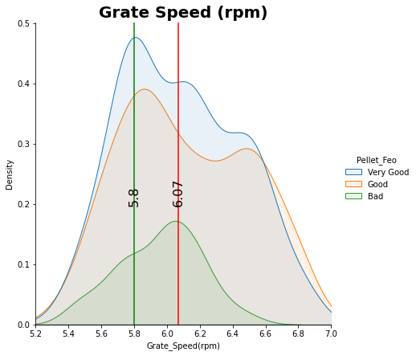
بررسی اثر سرعت زنجیر تراولینگ گریت
بیشترین محصول کیفی وقتی تولید شده که سرعت زنجیر تراولینگ گریت 5.8 دور در دقیقه بوده است.
نامنطبق ترین محصول وقتی تولید شده که سرعت زنجیر تراولینگ گریت 6.07 دور در دقیقه بوده است.
Page 14
زمستان 1400
تهیه و تنظیم : سید حیدر علوی

Slide 15
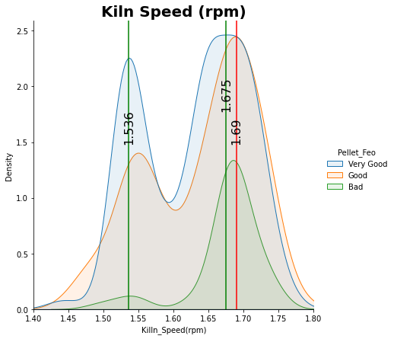
بررسی اثر سرعت کوره
بیشترین محصول کیفی وقتی تولید شده که سرعت کوره 1.675 دور در دقیقه بوده است. در دور 1.536 محصول نامنطبق ناچیزی تولید شده است.
نامنطبق ترین محصول وقتی تولید شده که سرعت کوره 1.690 دور در دقیقه بوده است.
Page 15
زمستان 1400
تهیه و تنظیم : سید حیدر علوی

Slide 16
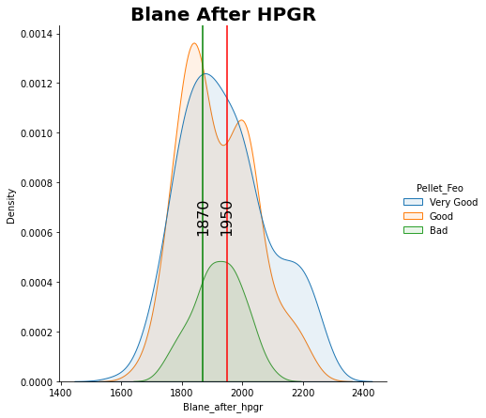
بررسی اثر بلین بعد از HPGR
بیشترین محصول کیفی وقتی تولید شده که بلین بعد از HPGR حدود 1870 بوده است.
نامنطبق ترین محصول وقتی تولید شده که بلین بعد از HPGR حدود 1950 بوده است.
Page 16
زمستان 1400
تهیه و تنظیم : سید حیدر علوی

Slide 17
بحث و تبادل نظر
Page 17
زمستان 1400
تهیه و تنظیم : سید حیدر علوی

